Slide 1
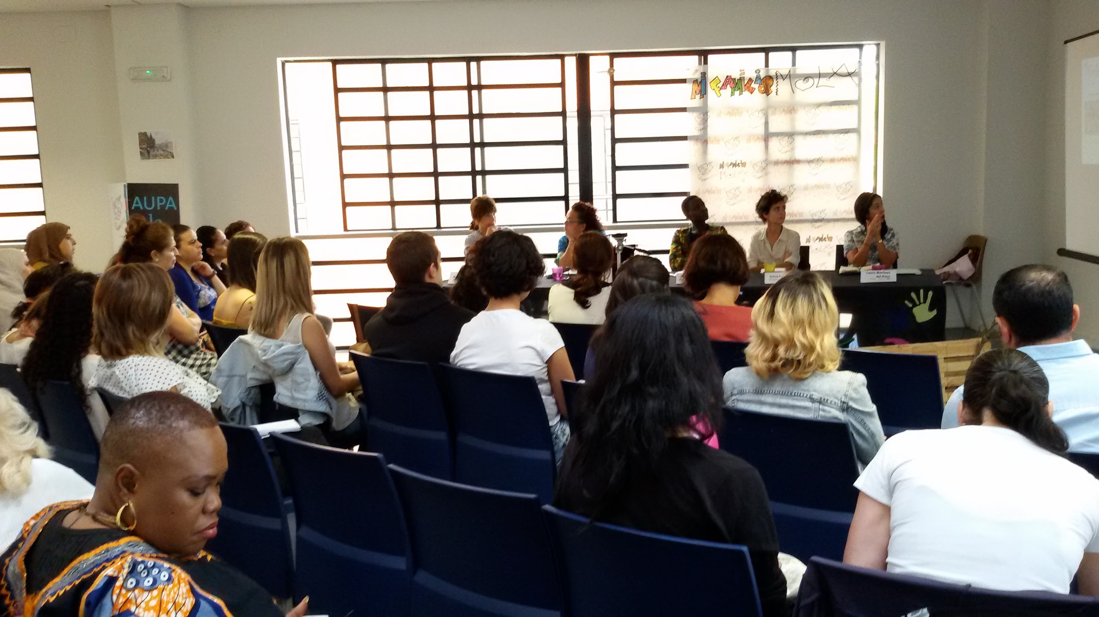

VIAJE AL EMPLEO

Slide 2

1. OBJETIVO EMPLEO
EL VIAJE QUE TE EMPLEA…

Slide 3

Viajando aprendo…
descubro, me organizo,
amplio horizontes…
me transformo….
El mundo cambia

Slide 4

Y para que puedas cambiar tú..
Te proponemos un viaje

Slide 5

El viaje hacia el empleo de AE:
7 paradas imprescindibles para generar oportunidades

Slide 6








7 PARADAS DEL VIAJE AL EMPLEO

Slide 7
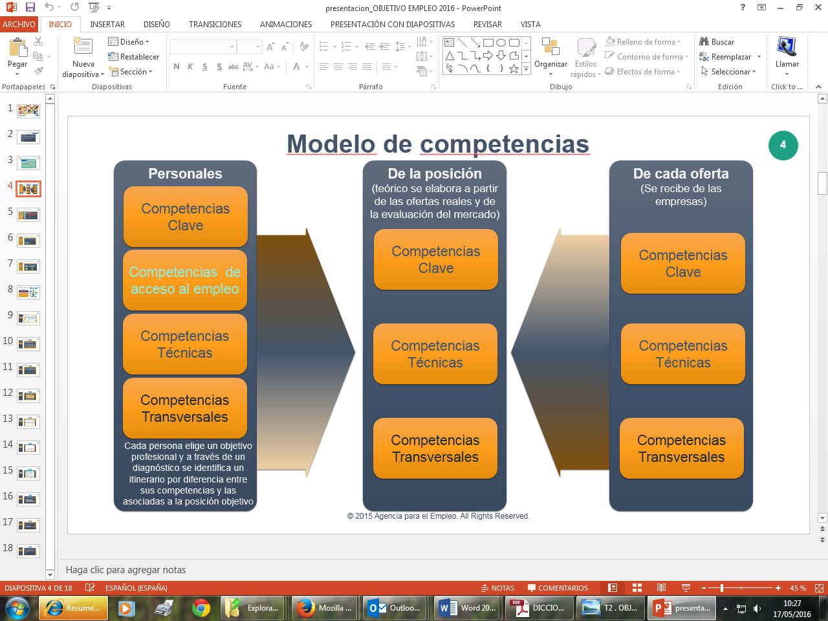
Metodología del Viaje
Competencias
La Agencia para el empleo trabaja sobre un modelo de gestión por competencias. Cuenta con un Diccionario propio que describe éstas competencias y sus niveles conductuales y las relaciona con las posiciones más demandadas por el mercado laboral.

Slide 8

Competencias de acceso al empleo
Gestión de la inserción
Planificación de la estrategia
Muestran las capacidades necesarias para encontrar y mantener un empleo
Cada una de las maletas del Viaje explora 4 competencias de acceso al empleo.
Autoanálisis profesional
Obtención de información laboral

Slide 9
Conócete
Taller: “En búsqueda del talento”
descubrir tu aspecto diferenciador
Taller: “Intereses Profesionales”
balance personal/profesional
Taller: “Rompe tus límites”
técnicas para el cambio

Slide 10
Conoce tu mercado
Taller: “Sectores Emergentes”
recursos económicos generadores de empleo
Taller: “Fórmate en Madrid”
recursos formativos

Slide 11
Reinvéntate y Diferénciate
Taller: “Taller Creatividad”
una nueva forma de pensar
Taller: “Taller Marca Personal”
su importancia en la búsqueda de empleo

Slide 12
Por dónde empiezas
Taller: ”Buscar trabajo requiere un plan”
las herramientas adecuadas para la búsqueda de empleo
Planificación y organización

Slide 13
Como conseguirlo…
Taller: ” Herramientas de Visibilidad ”
mejorar tu candidatura
herramientas para hacer más visibles y eficaz tus candidaturas
Taller: “Marketing Personal”
entrevistas de trabajo
Comunicación

Slide 14
Conéctate
Taller: “Competencia Digital”
Ser digital

Slide 15
Mejora tus habilidades
Taller: “Entrenamiento de competencias transversales.”

Slide 16
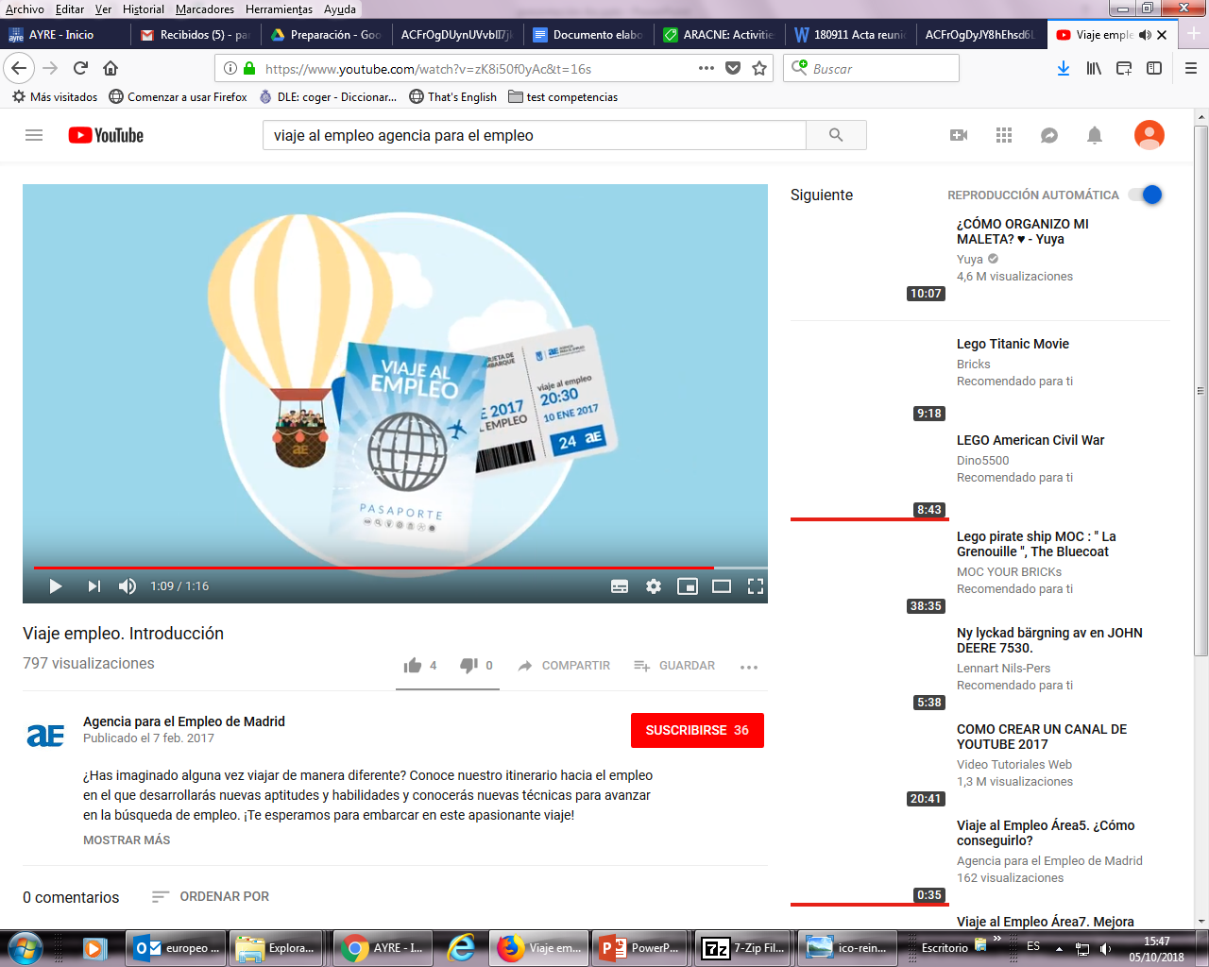
Para conocer más …
https://www.youtube.com/watch?v=zK8i50f0yAc&t=16s

Slide 17



Gracias
www.aemadrid.es

